Slide 1


NHIỆT LIỆT CHÀO MỪNG CÁC EM ĐẾN VỚI BÀI HỌC MỚI!

Slide 2

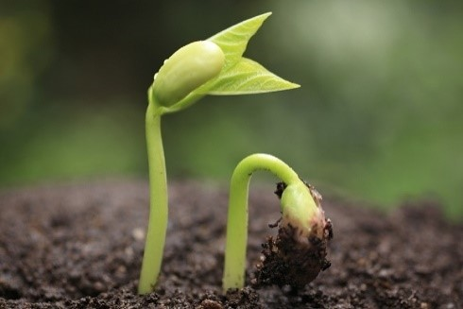

KHỞI ĐỘNG
Cây con được mọc ra từ đâu ?

Slide 3



BÀI 9:
SỰ LỚN LÊN VÀ PHÁT TRIỂN
CỦA THỰC VẬT CÓ HOA

Slide 4





NỘI DUNG BÀI HỌC
Cây con mọc lên từ hạt
Cây con mọc lên từ một số bộ phận của cây mẹ
Thực hành trồng cây

Slide 5
CÂY CON MỌC LÊN TỪ HẠT

Slide 6

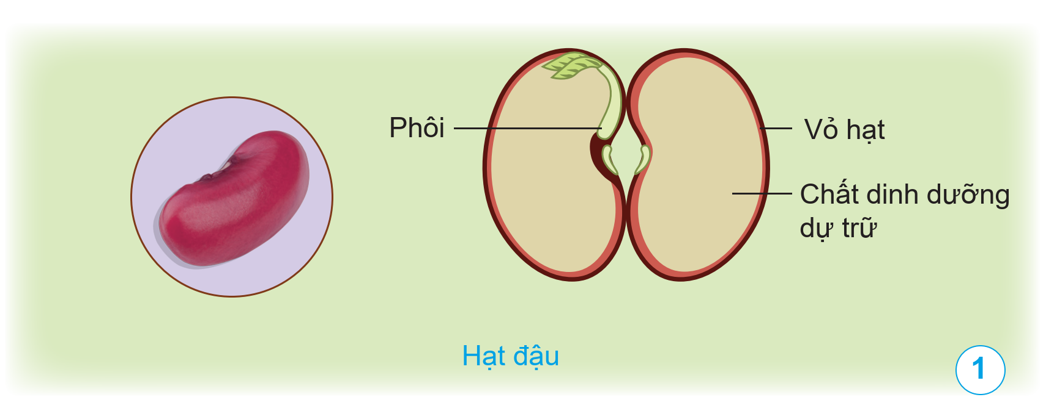

Câu 1 SGK -Tr43
  Hãy nêu tên các bộ phận của hạt đậu trong hình ?
Gồm vỏ hạt, phôi và chất dinh dưỡng.

Slide 7

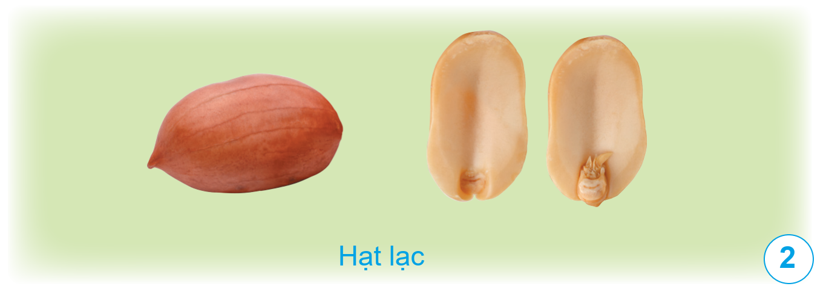
Dựa vào hình 2 SGK trang 43 , vẽ sơ đồ và ghi chú tên các bộ phận.
Chất dinh dưỡng
Vỏ hạt
Phôi

Slide 8
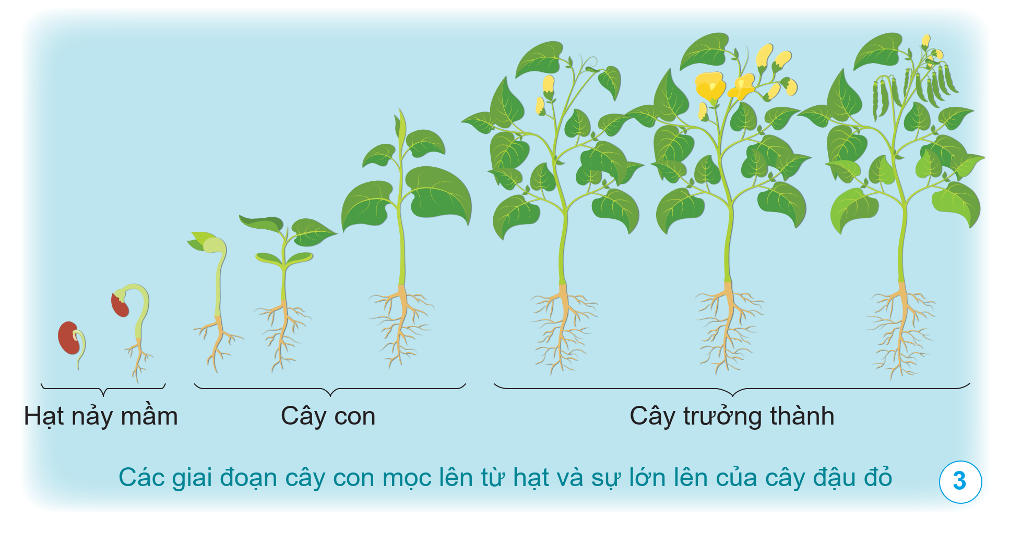
Câu 2 SGK -Tr44
Quan sát hình 3 SGK trang 44, thực hiện nhiệm vụ
Nêu các giai đoạn cây con mọc lên từ hạt và sự lớn lên của cây đậu đỏ. Ở mỗi giai đoạn, cây thay đổi như thế nào?

Slide 9
Trả lời:
Giai đoạn nảy mầm: Vỏ hạt nứt ra, rễ nhú ra, thân mầm xuất hiện, kéo dài, hạt nhú lên khỏi mặt đất.
Giai đoạn cây con: Thân tiếp tục dài ra, lá đầu tiên bắt đầu hình thành, tiếp tục đến các lá khác.
Giai đoạn cây trưởng thành: Cây lớn nhanh, phát triển đầy đủ lá, cây bắt đầu ra hoa, tạo quả, hạt.

Slide 10
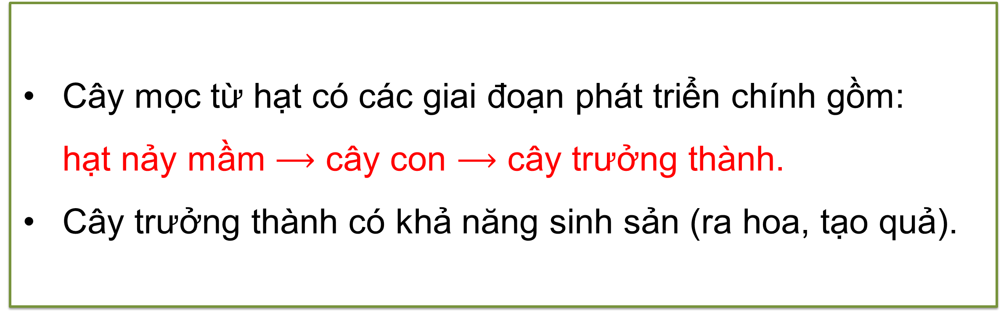
KẾT LUẬN
Cây mọc từ hạt có các giai đoạn phát triển chính gồm: hạt nảy mầm $⟶$ cây con $⟶$ cây trưởng thành.
Cây trưởng thành có khả năng sinh sản (ra hoa, tạo quả).

Slide 11
CÂY CON MỌC LÊN TỪ MỘT SỐ BỘ PHẬN CỦA CÂY MẸ

Slide 12
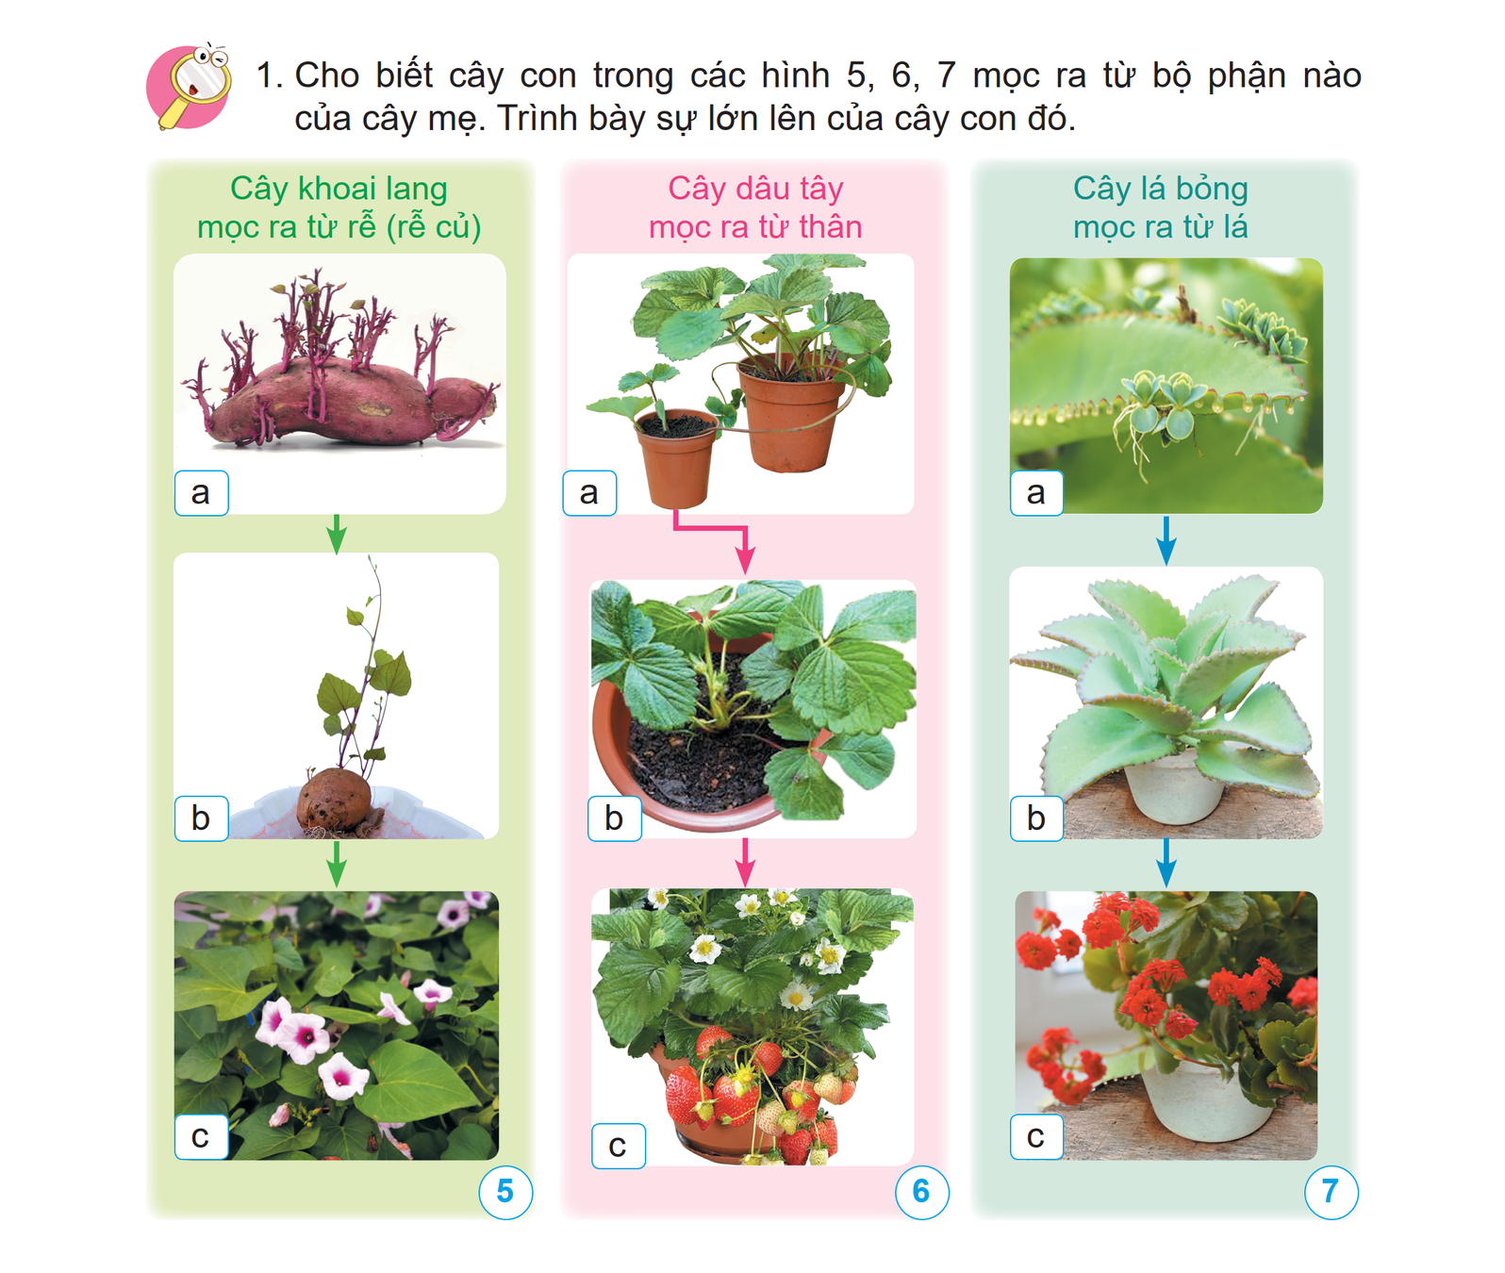

Luyện tập 1 SGK -Tr44
Cho biết cây con trong các hình
5, 6, 7 mọc ra từ bộ phận nào của cây mẹ. Trình bày sự lớn lên của cây con đó.

Slide 13

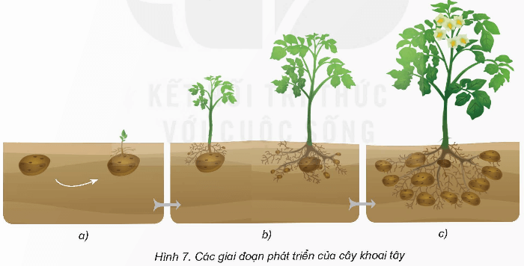
Trả lời:
Cây con mọc ra từ củ (rễ củ), thân, lá của cây mẹ.
Các giai đoạn phát triển của cây con mọc lên từ bộ phận của cây mẹ gồm ba giai đoạn chính: bộ phận của cây mẹ nảy mầm – cây con – cây trưởng thành.

Slide 14
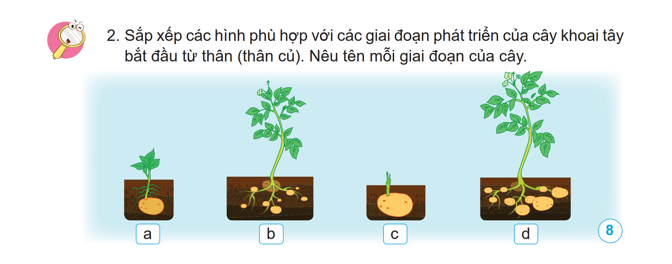
Luyện tập 2 SGK -Tr44
Sắp xếp các hình phù hợp với các giai đoạn phát triển của cây khoai tây bắt đầu từ thân (thân củ). Nêu tên mỗi giai đoạn của cây.

Slide 15
Trả lời:
3:
Cây lớn dần, xuất hiện nhièu rễ
1:
Thân củ nảy mầm
4:
Cây xuất hiện hoa, từ rễ xuất hiện củ khoai tây
2:
Cây non

Slide 16
KẾT LUẬN
  Ở một số cây có hoa, cây con có thể mọc lên từ thân hoặc rễ, lá của cây mẹ như dâu tây, khoai lang, lá bỏng (cây sống đời),...
  Cây con mọc từ rễ, thân, lá của cây mẹ có các giai đoạn phát triển gồm: bộ phận của cây mẹ nảy mầm cây con cây trưởng thành.

Slide 17
THỰC HÀNH TRỒNG CÂY

Slide 18
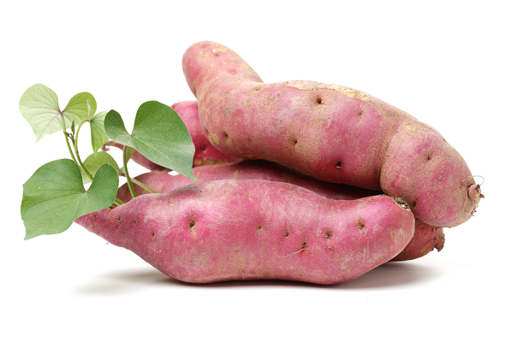
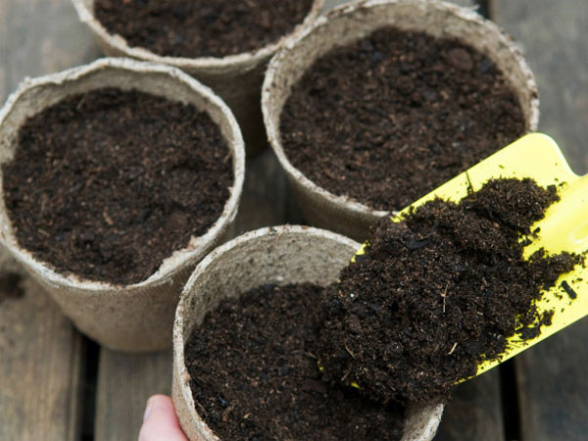
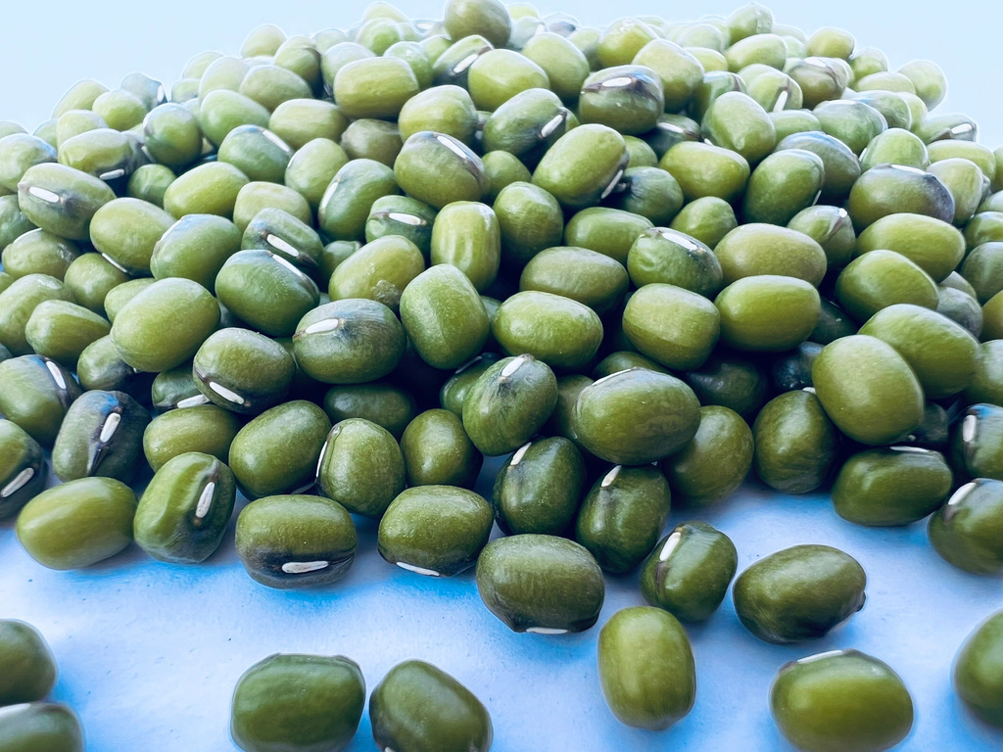

Chuẩn bị:
  Thân cây hoa hồng hoặc lá cây bỏng, củ khoai lang
  Chậu nhỏ chứa đất ẩm.
  Hạt đậu: 10 hạt to, chắc

Slide 19
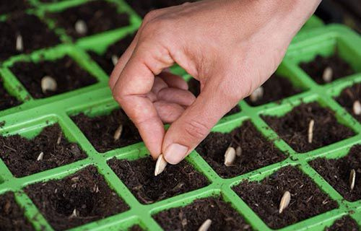
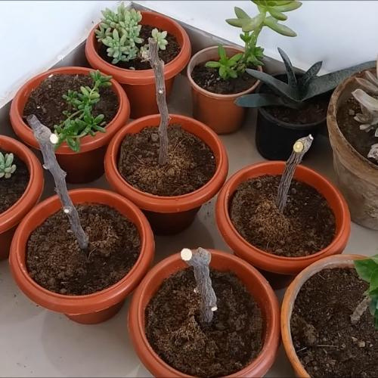
Tiến hành:
  Gieo hạt đậu vào trong đất ẩm, phủ nhẹ đất lên trên; cắm thân cây hoa hồng (hoặc lá cây lá bỏng), củ khoai lang vào đất ẩm.
  Đặt chậu đã gieo hạt hoặc chậu cây vào chỗ mát.
  Hằng ngày quan sát, chú ý giữ đất ẩm.

Slide 20
Yêu cầu:
  Ghi chép kết quả vào bảng, có thể chụp ảnh ghi lại kết quả hằng ngày.
  Báo cáo kết quả sau 3 ngày, 5 ngày, 7 ngày, 10 ngày.
Ngày | Kết quả quan sát được
 | Chiều cao | Số lá

Slide 21











TƯỚI HOA TRONG CHẬU
TRÒ CHƠI

Slide 22













Slide 23



Câu 1. Hạt thường gồm những bộ phận nào?
A. Vỏ, lá mầm, rễ mầm.
C. Phôi, mầm cây, chất dinh dưỡng dự trữ.
B. Lá mầm, thân mầm, rễ mầm.
D. Vỏ, phôi, chất dinh dưỡng dự trữ.
D. Vỏ, phôi, chất dinh dưỡng dự trữ.

Slide 24
Câu 2. Thực vật có mấy giai đoạn phát triển chính?
A. 1
C. 3
C. 3
B. 2
D. 4

Slide 25
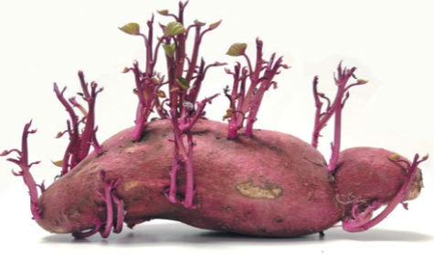
Câu 3. Cây trong hình dưới đây mọc
lên từ bộ phận nào của cây mẹ?
A. Rễ
A. Rễ
C. Hạt
B. Thân
D. Lá

Slide 26
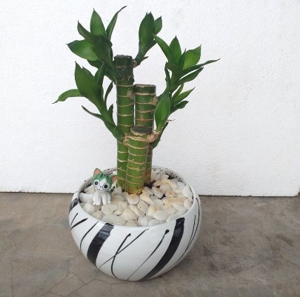
Câu 4. Cây trong hình dưới đây mọc lên từ
bộ phận nào của cây mẹ?
A. Rễ
C. Hạt
B. Thân
B. Thân
D. Lá

Slide 27
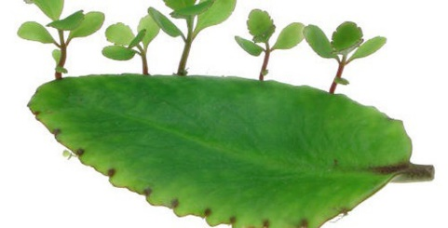
Câu 5. Cây trong hình dưới đây mọc lên
từ bộ phận nào của cây mẹ?
A. Rễ
C. Hạt
B.Thân
D. Lá
D. Lá

Slide 28

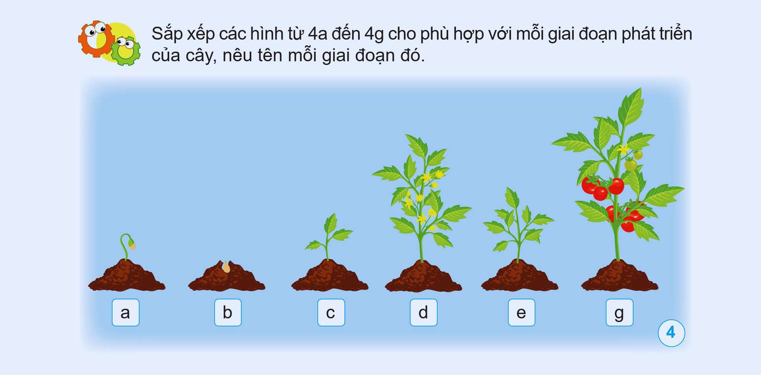
VẬN DỤNG
Câu hỏi 1: Quan sát hình 4 SGK trang 44 và hoàn thành nhiệm vụ:
  Sắp xếp các hình từ 4a đến 4g cho phù hợp với mỗi giai đoạn phát triển của cây, nêu tên mỗi giai đoạn đó.

Slide 29
Trả lời:
5. Cây lớn dần tăng
chiều cao, xuất hiện hoa
3.
Cây non
2.
Hạt nảy mầm
4.
Cây lớn dần,
xuất hiện nhiều lá
6.
Từ hoa cây
kết quả
1.
Gieo hạt.

Slide 30
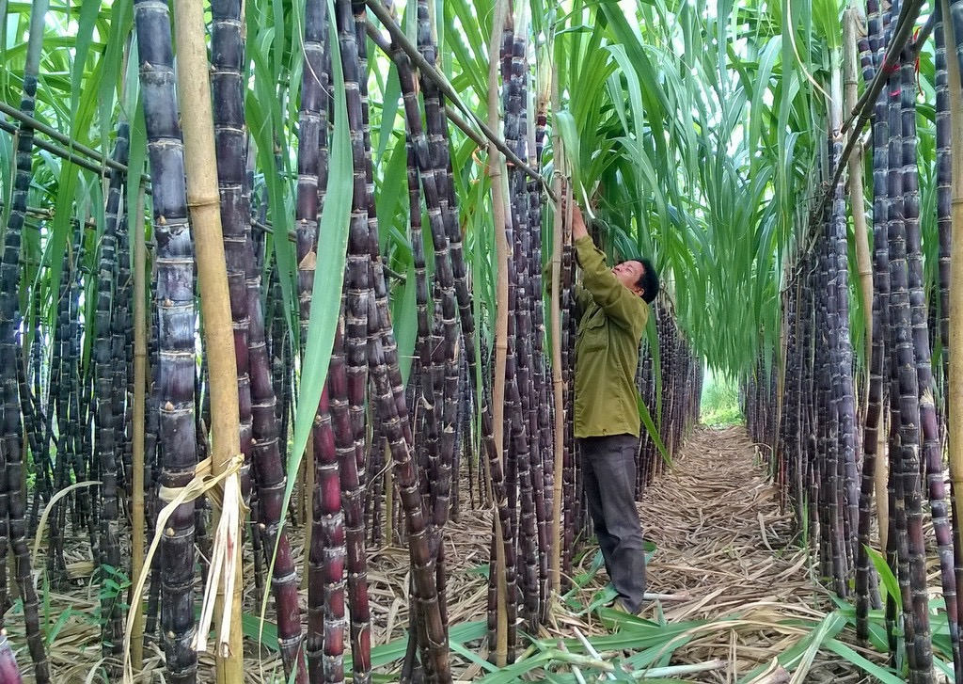
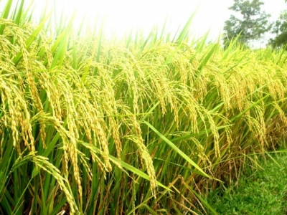
Câu hỏi 1. Tìm một số ví dụ khác về cây con mọc ra từ thân, rễ hoặc lá của cây mẹ.
Câu hỏi 2. Khi trồng cây lúa, cây mía, cây bưởi,... người ta có thể trồng từ bộ phận nào của cây?

Slide 31
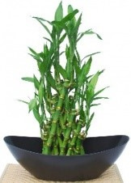
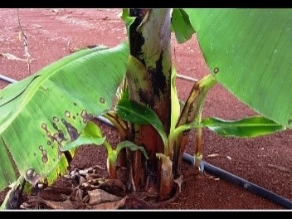
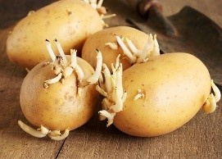
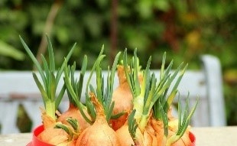
Câu hỏi 1
Cây con mọc ra từ
thân của cây mẹ:
Cây con mọc ra từ rễ của cây mẹ:
Cây phát lộc
Cây chuối
Cây khoai tây
Cây hành

Slide 32
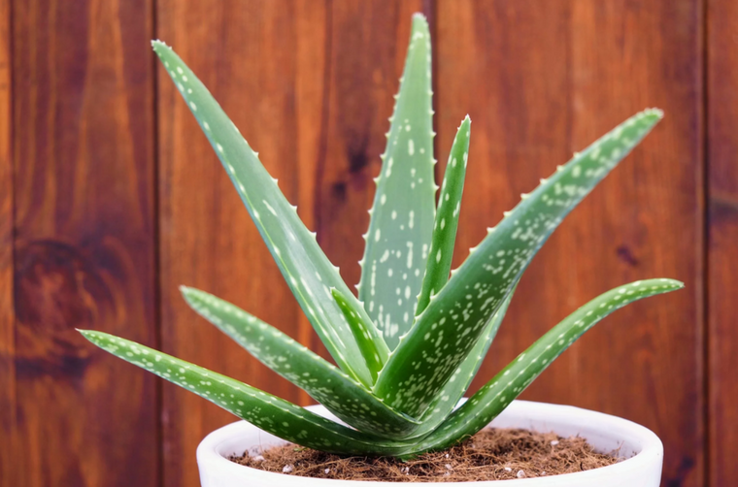

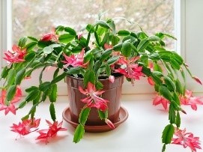
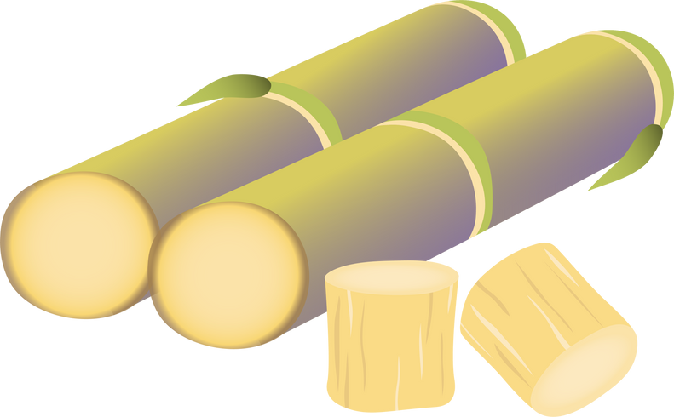
Câu hỏi 1
Câu hỏi 2
Cây con mọc ra từ lá của cây mẹ:
Người ta có thể dùng hạt để trồng cây lúa; thân để trồng cây mía và bưởi.
Cây lô hội
Cây tiểu quỳnh

Slide 33



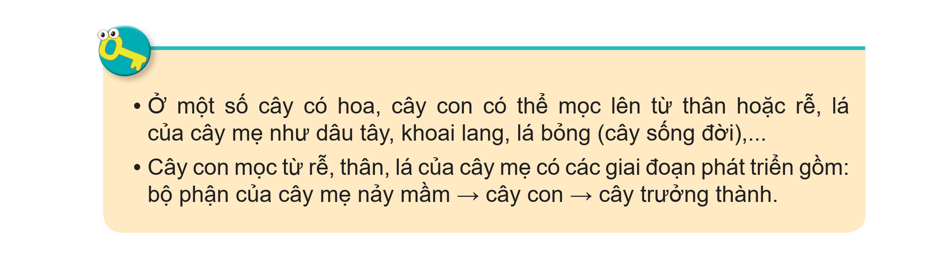


TỔNG KẾT

Slide 34

HƯỚNG DẪN VỀ NHÀ
1
2
3
Chuẩn bị
Bài 10: Sự sinh sản ở động vật đẻ trứng và đông vật đẻ con
Ôn lại kiến thức
đã học trong bài
Hoàn thành bài tập trong VBT

Slide 35
CẢM ƠN CÁC EM ĐÃ THAM GIA TIẾT HỌC NGÀY HÔM NAY !

